Slide 1
Figurálne (polygonálne) čísla

Slide 2
Trojuholníkové čísla
T₁ = 1
T₂ = 3
T₃ = 6
T ₄ = 10

Slide 3
Štvorcové čísla

Slide 4
Päťuholníkové čísla
Čísla, ktoré môžeme vyjadriť vzorcom :
1
5
12
22

Slide 5
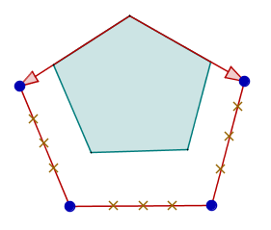
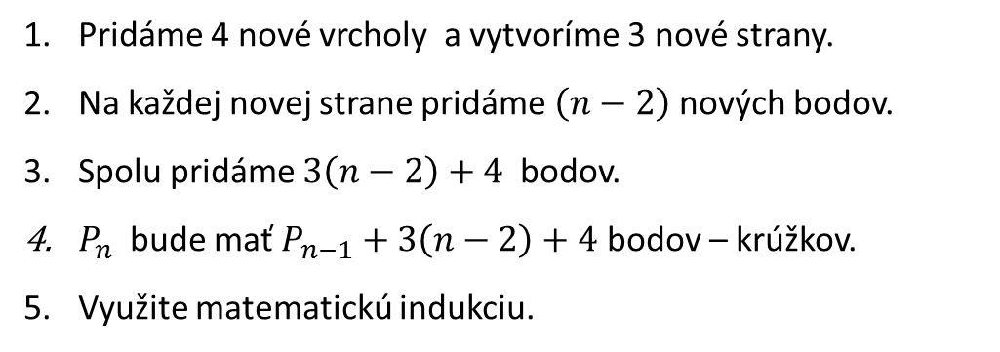
Päťuholníkové čísla
P_{n-1}

Slide 6
Šesťuholníkové čísla
Čísla, ktoré môžeme vyjadriť vzorcom

Slide 7
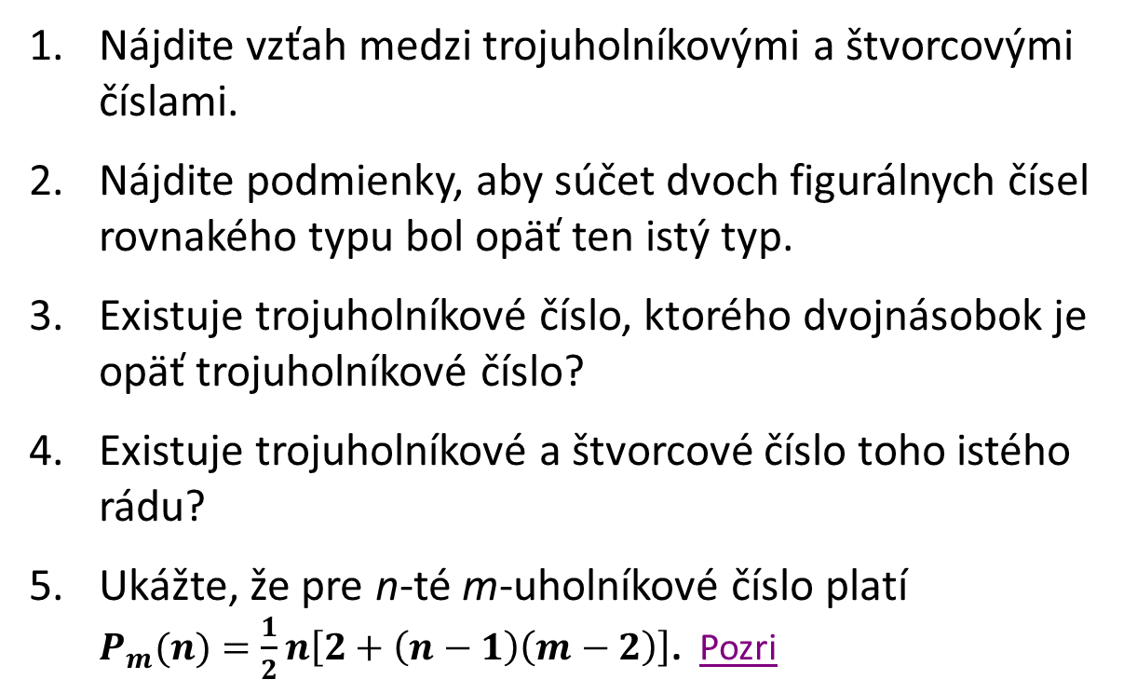
Úlohy k figurálnym číslam

Slide 8
Trojuholníkové čísla
Nikomachova rovnosť
súčet dvoch po sebe nasledujúcich trojuholníkových čísel je štvorcové číslo.
Plutarchova rovnosť
osemnásobok trojuholníkového čísla zväčšený o 1 dáva štvorcové číslo

Slide 9
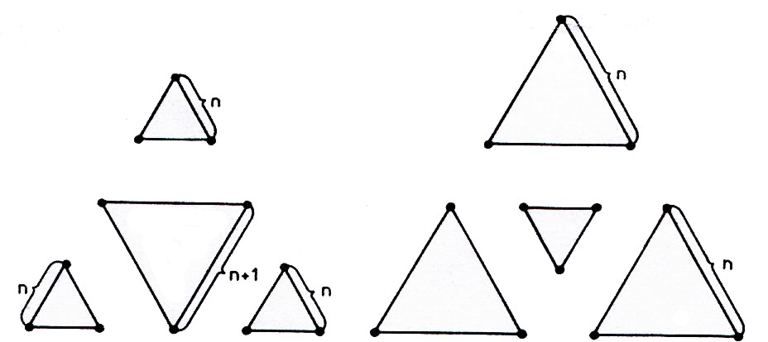
Trojuholníkové čísla

Slide 10
Pyramidálne čísla
Súčet n po sebe idúcich štvorcových čísel je číslo pyramidálne, pre ktoré platí vzorec:
1
5
14
30

